Slide 1
Top COVID-19 Impfung
FG33
Krisenstab
27.11.2020

Slide 2
Impfstoff Entwicklung & Zulassung
BioNTech-Pfizer (mRNA)
62 COVID-19 cases in the placebo group vs. 8 in the vaccine group
Vaccine efficacy: ~95% // in adults >65 years of age 94%
Zulassung möglicherweise 23.12.2020
Moderna (mRNA)
90 COVID-19 cases in the placebo group vs 5 in the vaccine group
vaccine efficacy of 94.5%
EU Advance Purchase Agreement for Initial 80 Million Doses
Rolling review bei der EMA begonnen
AstraZeneca/Oxford (Vektor-basiert)
Interim-Resultate:
Vaccine efficacy ~70%; bei halber Dosierung erste Dosis 90%
Unklar, ob statistisches Artefakt oder Realität (z.B. anti-Vektor Antikörper?)
Unklarheit bzgl. Schnelligkeit beim regulatorischen Verfahren

Slide 3
Stand STIKO-Empfehlung
26.11. – STIKO Arbeitsgruppe mit Entwurf für Empfehlung
03.12. – STIKO Sitzung mit Verabschiedung Beschlussentwurf
Danach: Stellungnahmeverfahren
Plan: Veröffentlichung parallel zur Zulassung vom BioNTech Impfstoff
Voraussetzung: Verfügbarkeit der Clinical Study Reports

Slide 4
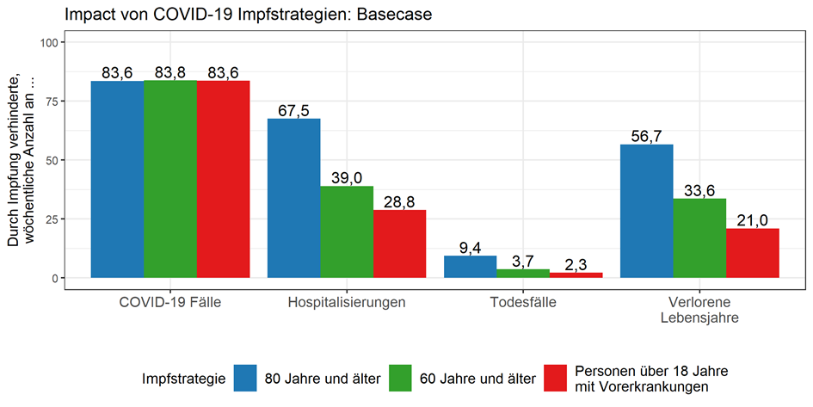
Szenario: VE = 90% Inzidenz 150/100.000 Impfstoff 1,25 Mio Dosen/Woche

Slide 5
Weitere Aktivitäten
Kommunikation
Mitarbeit im Steuerungskreis Impfkommunikation“ BMG / RKI / BZgA / Agenturen
Erste FAQs aus Masterliste seit gestern online unter „Zusammen gegen Corona“
2 Erklärvideos in Youtube // Handreichung für Niedergelassene in Finalisierung
Aufklärungsbogen und Einwilligungserklärung (in Kooperation DGK)
Digitales Impfquoten-Monitoring (FG31 // FG33)
Firma Accenture und Bundesdruckerei
zum 15.12. soll das System in den ersten Impfzentren getestet werden
Surveys zu Impfquoten / Impfintention / Impfakzeptanz
Datenschutzkonzept eingereicht, Abstimmung mit Steuerungskreis
Krankenhaus-basierte Studie zur Impfeffektivität / Dauer / enhanced disease
Bewilligung liegt vor. Kooperation mit PEI.
Aktuell Finalisierung Studienprotokoll und Aufbau Infrastruktur

